Slide 1
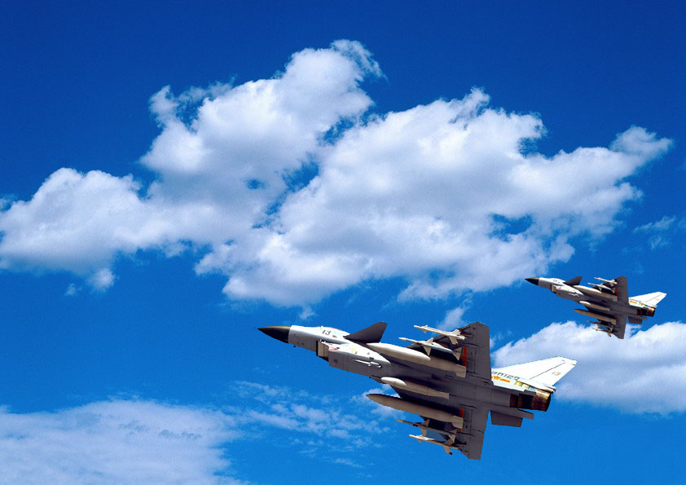
自动控制原理
西北工业大学自动化学院
自 动 控 制 原 理 教 学 组

Slide 2
自动控制原理
本次课程作业（2）
1 — 4, 7, 10, 11
预习拉普拉斯变换有关知识

Slide 3
自 动 控 制
课程回顾（1)
在无人直接参与的情况下，利用控制装置，使工作机械、或生产过程（被控对象）的某一个物理量（被控量）按预定的规律（给定量）运行。

Slide 4
基本控制方式
课程回顾（2)
开环 / 闭环 / 复合控制
负反馈控制原理
将系统的输出信号引回输入端，与输入信号相比较，利用所得的偏差信号进行控制，达到减小偏差、消除偏差的目的。

Slide 5
自动控制原理
（第 2 讲）
第一章 自动控制的一般概念
§1.4 控制系统的组成
§1.5 控制系统示例
§1.6 自动控制系统的分类
§1.7 对控制系统性能的基本要求
§1.8 本课程的研究内容

Slide 6
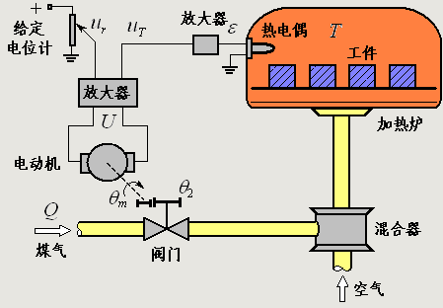
自动控制系统举例

Slide 7










炉温控制系统方框图
炉温控制系统方框图

Slide 8

方框图中各符号的意义
元部件
方框（块）图 信号（物理量）及传递方向
中的符号 比较点
引出点
表示负反馈

Slide 9
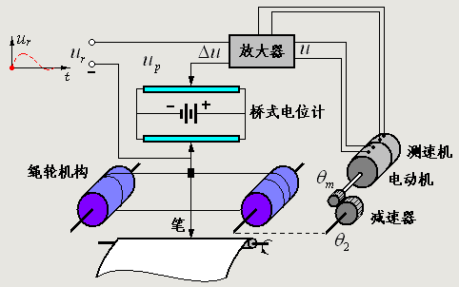




自动控制系统举例
函数记录仪工作原理图

Slide 10
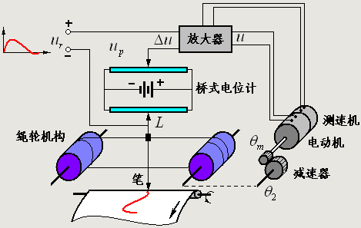
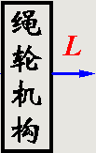
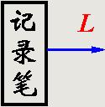

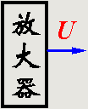
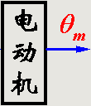
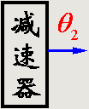






自动控制系统举例
函数记录仪工作原理图
函数记录仪方框图

Slide 11
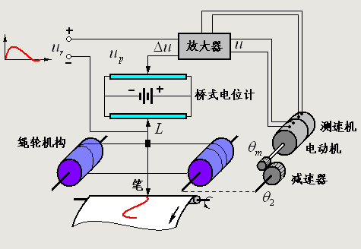
1.4 控制系统的组成
被控对象
控制系统
测量元件
比较元件
放大元件
执行机构
校正装置
给定元件
控制装置

Slide 12
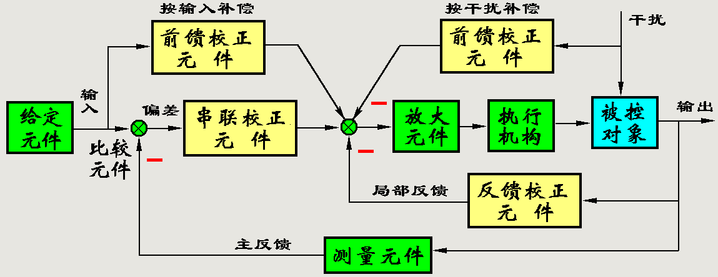
1.4 控制系统的组成 (2)
控制系统方框图

Slide 13

多选题
5分
答案解析
控制装置包含下列哪些功能元件
此题未设置答案，请点击右侧设置按钮
A,B,C,D,F
A
校正装置
B
比较元件
C
测量元件
D
执行元件
E
被控对象
F
给定元件
提交
可为此题添加文本、图片、公式等解析，且需将内容全部放在本区域内。正常使用需3.0以上版本

Slide 14
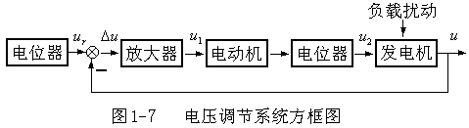
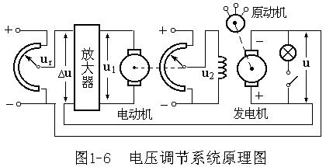
1.5 控制系统示例 一、电压调节系统
发电机是被控对象，发电机的输出电压是被控量，给定量是给定电位器设定的电压

Slide 15

电压调节系统

Slide 16
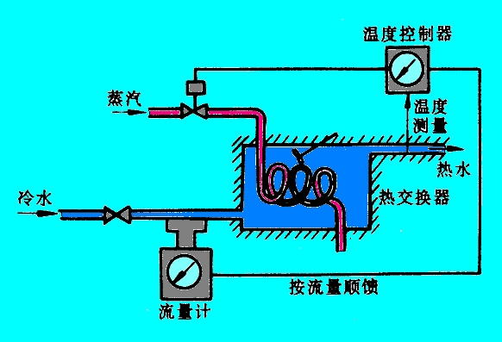
二、 水温调节系统
水温调节系统工作原理图

Slide 17









水温调节系统
自动控制原理
水温调节系统方框图

Slide 18
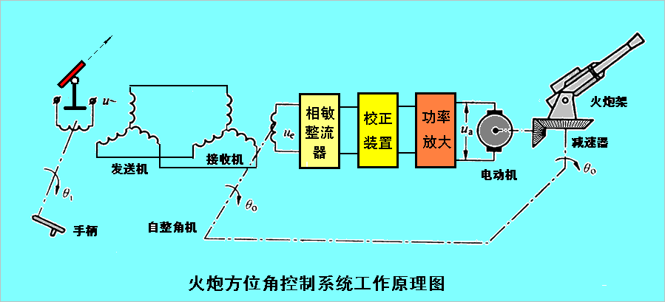
三、火炮方位角控制系统

Slide 19
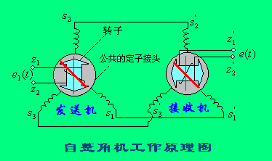
火炮方位角控制系统

Slide 20
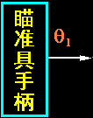





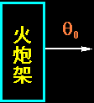


火炮方位角控制系统
火炮方位角控制系统方框图

Slide 21
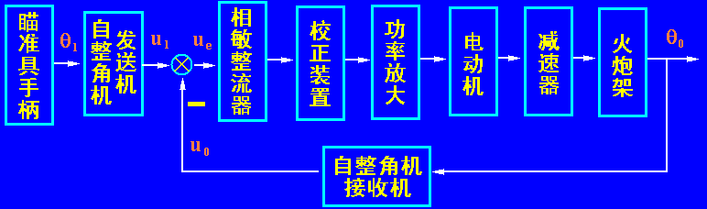
火炮方位角控制系统
火炮方位角控制系统方框图

Slide 22
四、飞机-自动驾驶仪系统

Slide 23
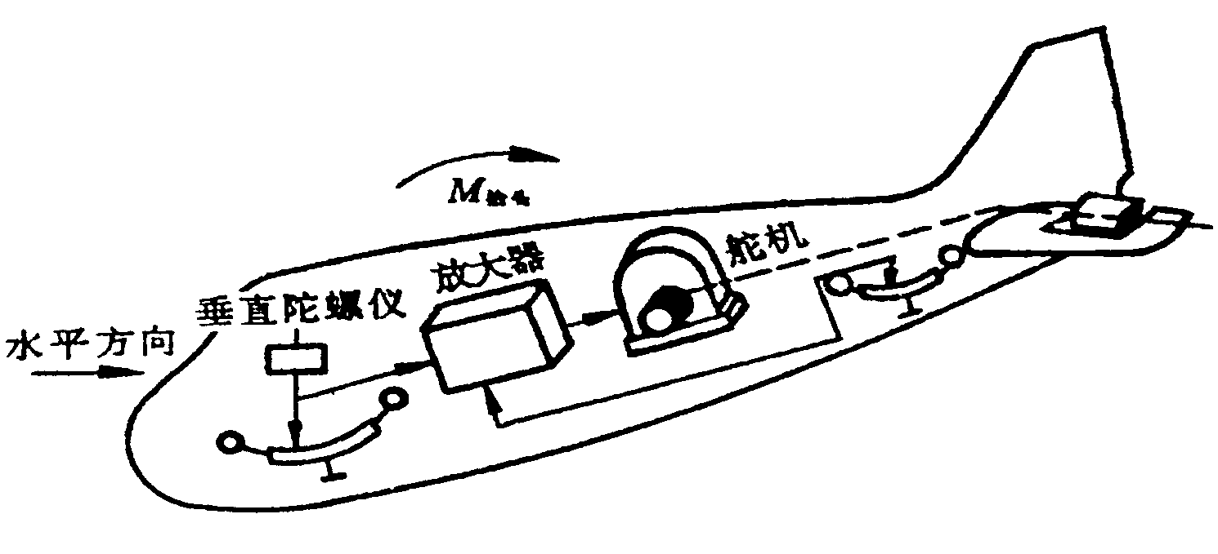
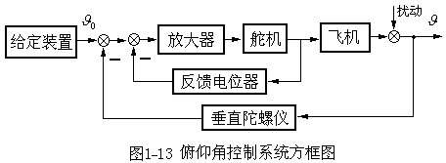
飞机-自动驾驶仪系统

Slide 24
1.6 控制系统的分类
按给定信号的形式 恒值系统/随动系统/程控系统
按系统是否满足叠加原理 线性系统 /非线性系统
按系统参数是否随时间变化 定常系统 / 时变系统
按信号传递的形式 连续系统 / 离散系统
按输入输出变量的多少 单变量系统 / 多变量系统

Slide 25
1.7 对控制系统的基本要求
PPT2_1.m
1. 稳：—— 基本要求
要求系统要稳定
2. 准：—— 稳态要求
系统响应达到稳态后，
输出跟踪精度要高
3. 快：—— 动态要求
系统阶跃响应的过渡过程
要平稳，快速

Slide 26
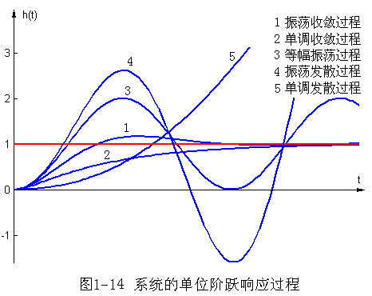
PPT2_1.m

Slide 27
单选题
答案解析
5分
答案解析
对控制系统的基本要求是
A
A
稳
B
准
C
快
D
此处添加选项内容
提交
可为此题添加文本、图片、公式等解析，且需将内容全部放在本区域内。正常使用需3.0以上版本

Slide 28
控制工程解决的两大问题
1.8 本课程的研究内容
1.系统分析
2.系统设计

Slide 29

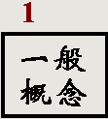
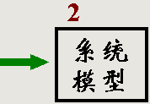




自动控制原理课程的任务与体系结构
本课程体系框图

Slide 30





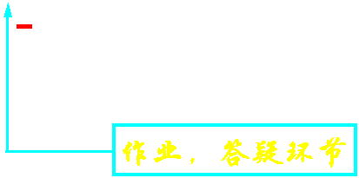


教学过程方框图

Slide 31
课 程 小 结
1. 自动控制的一般概念
基本控制方式
控制系统的基本组成
控制系统的分类
对控制系统的要求
课程研究的内容
2. 要求掌握的知识点
负反馈控制系统的特点及原理
由系统工作原理图绘制方框图

Slide 32
自动控制原理
本次课程作业（2）
1 — 4, 7, 10, 11
预习拉普拉斯变换有关知识

Slide 33

谢谢 ！

